Slide 1
Федеральное государственное бюджетное образовательное учреждение высшего образования «Красноярский государственный медицинский университет имени профессора В.Ф. Войно-Ясенецкого» Министерства здравоохранения Российской Федерации Кафедра стоматологии ИПО
Восстановление разрушенных зубов искусственными коронками. Литые коронки. Клинико-лабораторные этапы изготовления.
Выполнил ординатор
кафедры-клиники стоматологии ИПО
по специальности «стоматология ортопедическая»
Засимов Богдан Вадимович
рецензент к.м.н., доцент Дуж Анатолий Николаевич
Красноярск, 2023.

Slide 2
Цель работы:
Дать представление о цельнолитых искусственных коронках, а также о клинико-лабораторных этапах их изготовления.

Slide 3
Задачи работы:
1) Изучить цельнолитые коронки и восстановление с помощью них разрушенных зубов
2) Разобрать клинико-лабораторные этапы изготовления цельнолитых коронок

Slide 4
Цельнолитая искусственная коронка представляет собой плотный цельнолитого каркаса (колпачок), выполненного из сплава металлов (кобальт и хром, хром и никель и т.д.), имитирующая форму естественного зуба.
Толщина такой коронки варьируется 0.3—0,5 мм

Slide 5
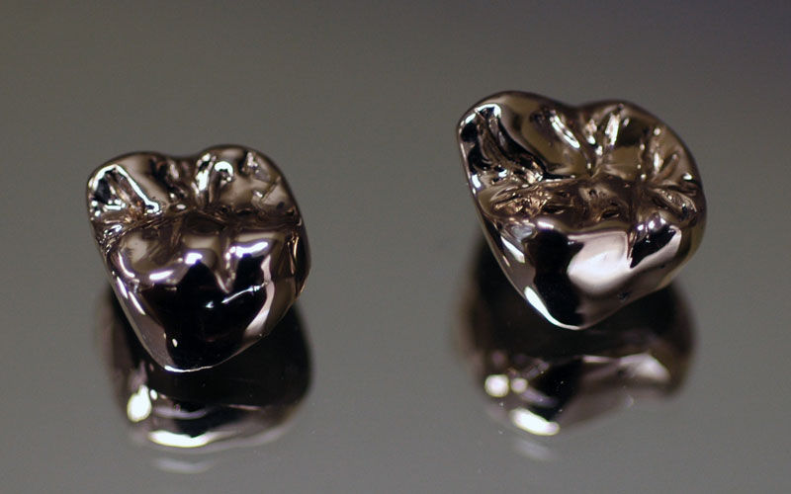

Slide 6
Основным и определяющим показанием для восстановления разрушенных зубов цельнолитыми искусственными коронками является индекс разрушения окклюзионной поверхности зуба ( ИРОПЗ >60% , но менее 85%)
ИРОПЗ (таблица)

Slide 8
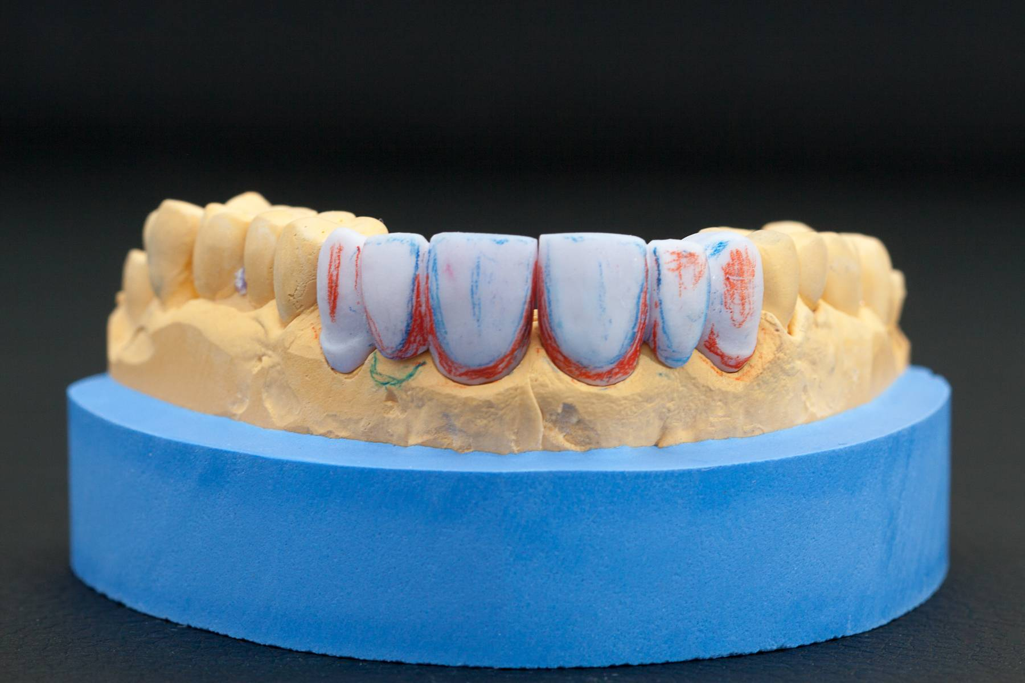
Клинико-лабораторные этапы изготовления литых цельнометаллических коронок

Slide 9
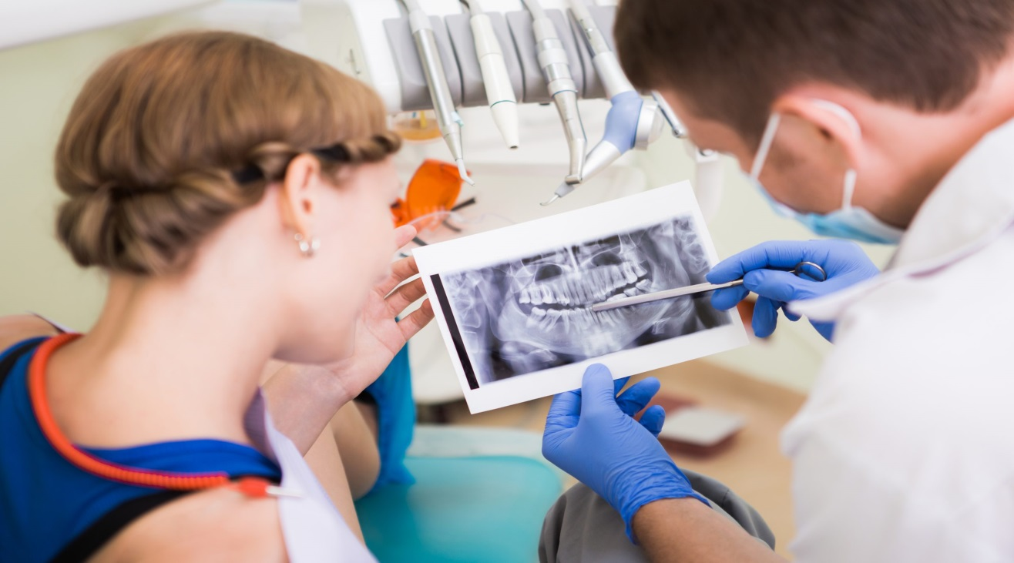
Клинико-лабораторные этапы изготовления литых цельнометаллических коронок
1-ый клинический – обследование, постановка диагноза, выбор метода лечения, психотерапевтическая подготовка больного, премедикация (если необходима), препарирование зуба, снятие оттисков. Определение центральной окклюзии.

Slide 10
Клинико-лабораторные этапы изготовления литых цельнометаллических коронок
Литая коронка должна иметь толщину 0.3—0,5 мм.
После постановки диагноза и определения ортопедической конструкции, постановки анестезии приступают к работе с зубом.
Препарирование производят экономно и осто­рожно с учетом зон безопасности.
Препарирование окклюзионной поверхности производят пре­рывисто, используя абразивы различных фасонов и размеров с равномерной зернистостью (круглые, большого диаметра, уд­линенные фиссурные, конусовидные и торпедовидные алмаз­ные головки)
Вестибулярную поверхность зуба начинают препарировать с создания двух-трех вертикальных желобков алмазным диском малого диаметра со специальным ограничителем углубления в твердые ткани зуба. Желобки создают на вестибулярной повер­хности, начиная от шейки зуба и заканчивая их в области буг­ров с оральной стороны. В конце препарирования коронке зуба придается форма равномерно усеченного конуса по направлению к режущему краю (жевательной поверхности) под углом не более 5—7°, с широким основанием в пришеечной области. Уве­личение угла конвергенции ухудшает фиксацию коронки. С жевательной поверхности снимают равномерно от 0,5 до 1,5— 2,0 мм. Препарирование зуба проводят как с созданием уступа, так и без него. В пришеечной области, на передних зубах и первых премолярах на уровне десны создается уступ шириной 0,3-0,5 мм при помощи обратноконусовидной головки с ал­мазным покрытием. Не обязательно создавать уступ на вторых премолярах, на зубах с обнаженной или узкой шейкой, а также на контактных и оральных поверхностях зуба. Уровень уступа — суб- или супралингвальный — определяется в зависимости от клинических условий.

Slide 11
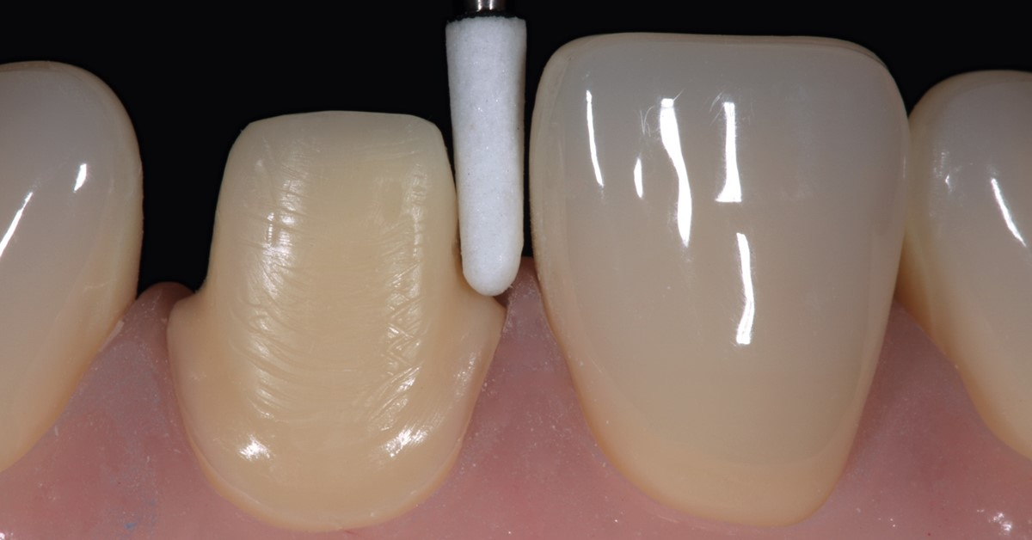
Отпрепарированная культя зуба 2.1

Slide 12
Клинико-лабораторные этапы изготовления литых цельнометаллических коронок
Перед снятием оттиска необходимо провести ретракцию дес­ны при помощи ретракционной нити, пропитанной раствором с сосудосуживающими и дубящими свойствами. Нить уклады­вается в десневой желобок на 5—10 минут.
Снимают двухслойный оттиск, он позволяет получить точ­ный отпечаток препарированных зубов и поддесневой части корня до дна десневого желобка. Предварительный оттиск (первый слой) снимают с помощью стандартной ложки с применением базис­ных масс (предпочтительны А-силиконы). Окончательный, коррегирующий оттиск снимают с по­мощью более жидких корригирующих масс, находящихся в этих же комплектах. С противоположной челюсти снимается вспомогательный оттиск.
Определение центральной окклюзии: из основной массы силиконового материала изготавливаются валики, снимаются слепки в прикусе справа и слева.
Изготавливается и фиксируется провизорная коронка.

Slide 13
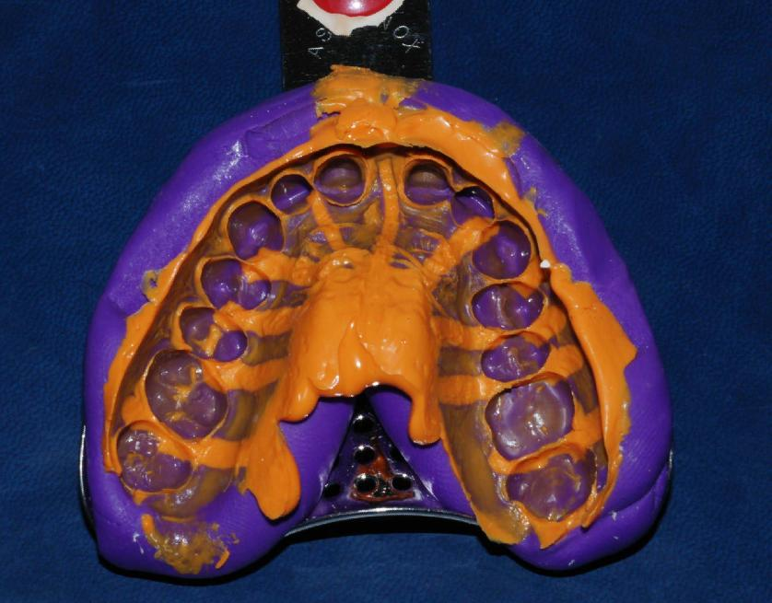

Slide 14
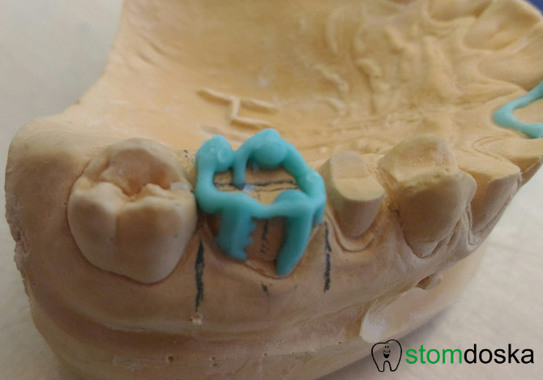
Клинико-лабораторные этапы изготовления литых цельнометаллических коронок
1-ый лабораторный – получение разборных гипсовых моделей челюстей. Изготовление литой цельнометаллической коронки.

Slide 15
Изготовление комбинированных разборных моделей с опорными зубами из высокопрочных сортов гипса. Модель препарированного зуба покрывается слоем целлу­лоидного лака и приступают к моделированию. Постепенно на­слаивают воск до придания точной анатомической формы, за­тем устанавливают литникообразующий штифт. За вертикаль­но стоящий штифт восковую заготовку снимают с модели, ох­лаждают, обезжиривают и гипсуют в огнеупорную массу. Для получения тонкостенной коронки (0,35-0,1 мм) моделирова­ние поводят в два этапа. Предварительно моделирование осуществляют синим или черным моделировочным воском путем наслоения для воссоздания анатомической формы зуба. Созда­ют экватор, контуры бугров или линию режущего края. Объем культи должен остаться меньше объема естественного зуба на толщину металла. Окончательное моделирование проводят пу­тем отжатия по воссозданным контурам размягченной плас­тинки бюгельного моделировочного воска толщиной 0,4-0,35 мм или стандартных восковых заготовок. Тонкостенную корон­ку можно получить, отливая ее на огнеупорной модели.
Восковую конструкцию передают в литейную лабораторию.
Отлитые коронки припасовывают на рабочей модели и пере­дают в клинику.

Slide 16
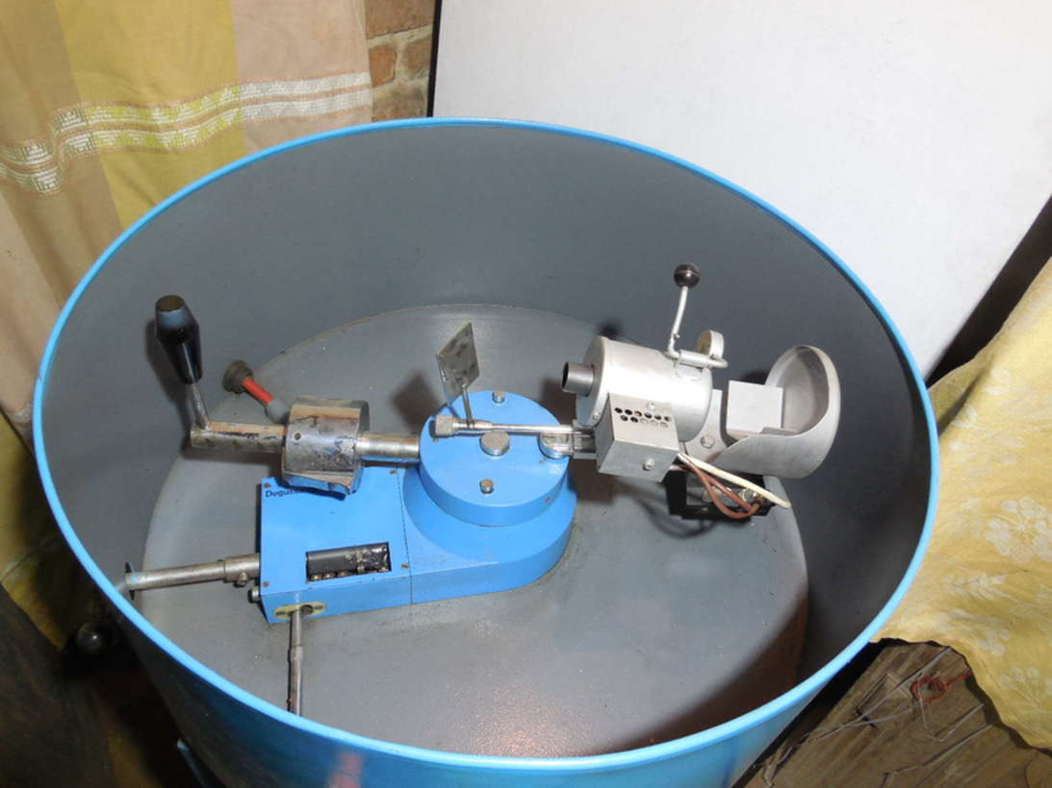
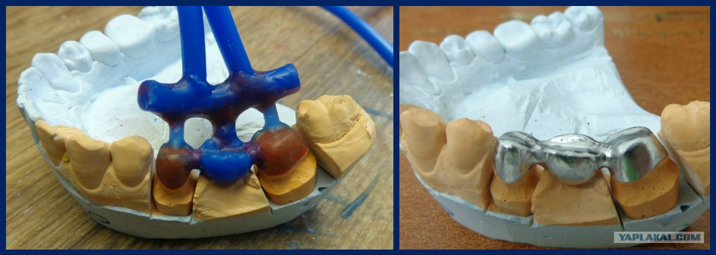
Центробежная литейная установка

Slide 17
Клинико-лабораторные этапы изготовления литых цельнометаллических коронок
2-ой клинический – проверка качества изготовленной коронки (припасовка) в полости рта.
Коронку осматривают вне полости рта на наличие ее цело­стности (отсутствие пор, трещин, наплывов, пятен и др.), де­зинфицируют и накладывают на опорный зуб. Если в процес­се припасовки коронки встречаются препятствия, то участки, меняющие ее продвижению, выявляют с помощью эластич­ных или цинкоксидэвгенольных масс. Массу вводят внутрь коронки и помещают ее на культю, там, где имеется препят­ствие — слоя массы не будет. Участки, мешающие свободно­му продвижению коронки по культе зуба, снимают с помо­щью алмазных головок и боров. Тщательно поверяют отноше­ние края литой коронки к десне и точность прилегания к усту­пу.

Slide 18
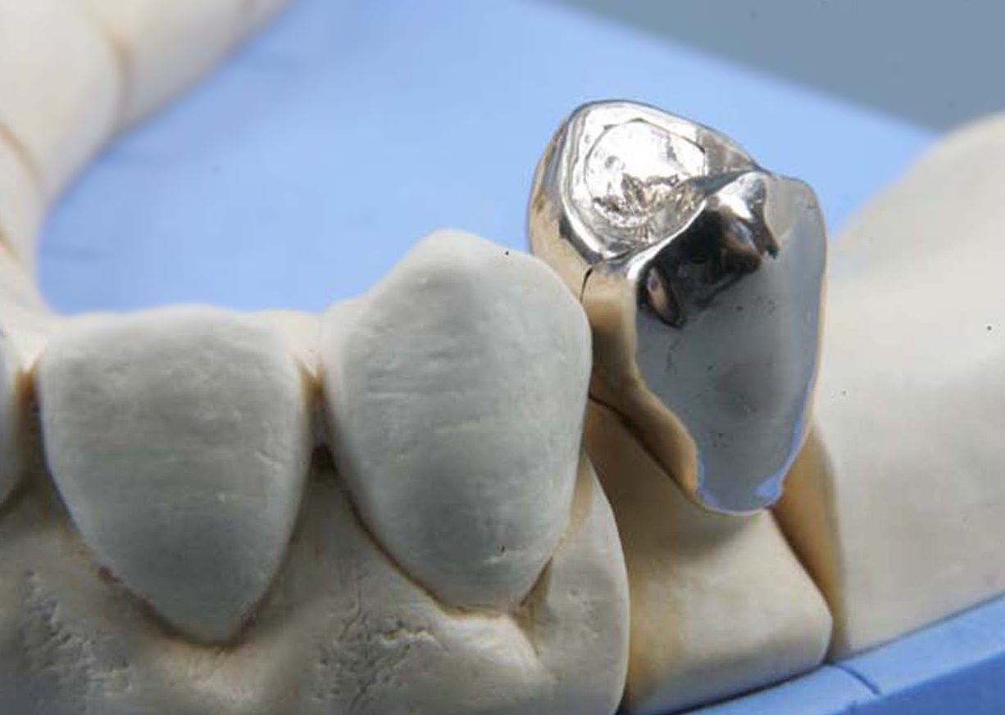

Slide 19
Край коронки должен быть в одной плоскости с твердыми тканями зуба. Коронка не должна перекрывать уступ, иначе возможна травма краевого пародонта. Если край коронки на каком-либо участке не доходит до уступа, а на модели зуба точно совпадает с ним, то ошибка, возможно, была допущена при получении оттиска или отливке модели. В таком случае необходимо получить оттиск и отлить новую модель. Затем оценивают уровень окклюзионной поверхности по отношению к зубам-антагонистам, плотность контакта с соседними зуба­ми, точность восстановления анатомической формы. Когда име­ется повышение прикуса, супраконтакты выявляются копиро­вальной бумагой или окклюзиограммой и устраняются сошлифовыванием карборундовой головкой или камнем. Равномер­ный контакт литой коронки с зубами-антагонистами выверя­ют в положении центральной, передней и боковой окклюзии. Литые коронки, неплотно охватывающие зуб, не имеющие кон­такта с соседними зубами или антагонистами, подлежат пере­делке.

Slide 20
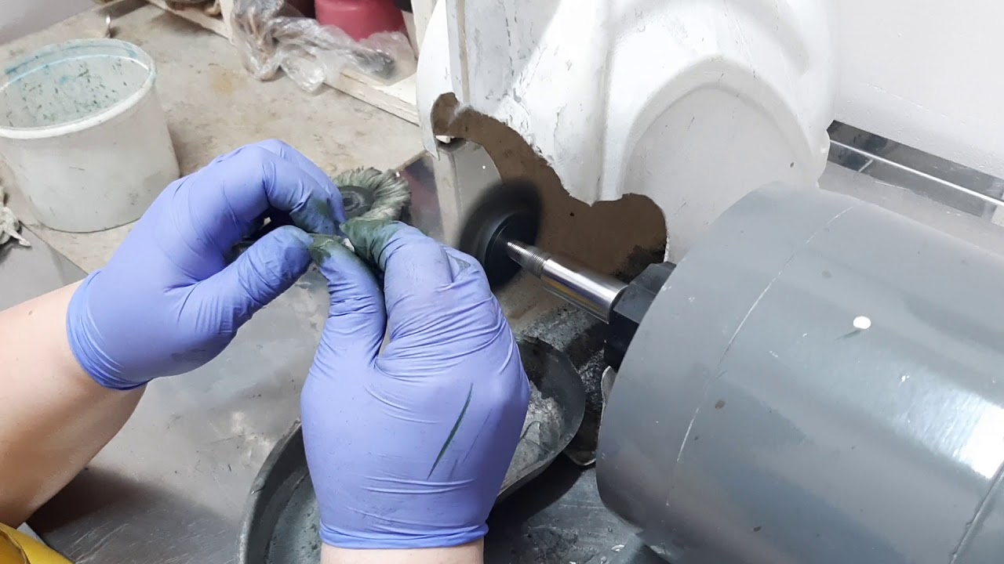
Клинико-лабораторные этапы изготовления литых цельнометаллических коронок
2-ой лабораторный – шлифовка и полировка искусственной коронки.
Шлифовка и полировка литой коронки при помощи специ­альных щеток, кругов и специальных полировочных паст.

Slide 21
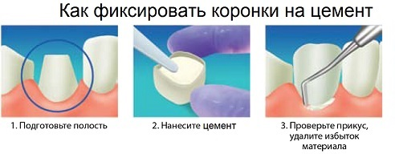
Клинико-лабораторные этапы изготовления литых цельнометаллических коронок
3-ий клинический – фиксация коронки на цемент.
Цементы для постоянной фиксации литых коронок
Цинк-фосфатные цементы: «Унифас», «Адгезор» (Чехия), «Phosphacap», «Poscal» (Германия), «Septocell» (Франция).
Поликарбоксилатные цементы: «Carboco», «Aqualox» (Германия), «Selfast» (Франция).
Стеклоиономерные цементы: «Meron», «Aqua Meron». «КемФил Супериор», «БейзЛайн», (Германия), «Ionocell» (Франция), «Fuji» (Япония).

Slide 22
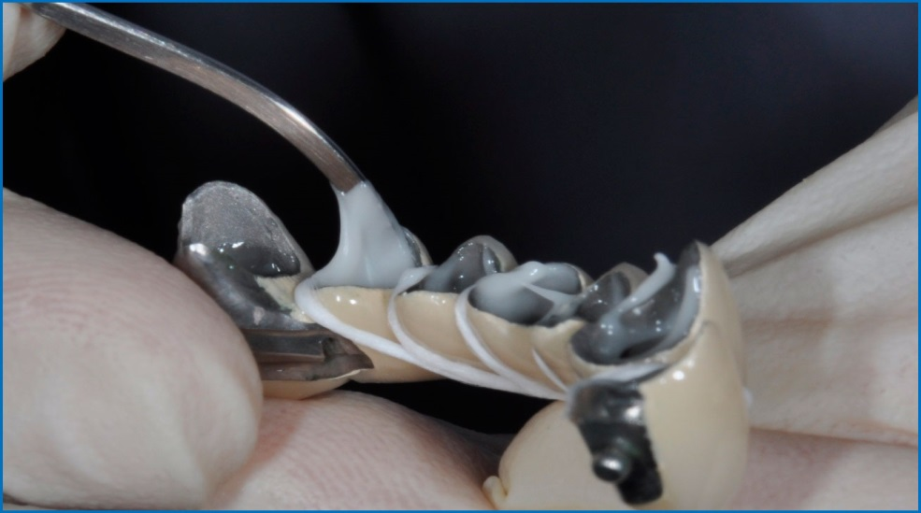
Фиксация цельнолитой коронки на цемент в полости рта. Это последний клинический этап, при котором коронка тщательно дезинфицируется и накладывается на зуб.
После проверки качества ее вновь дезинфицируют и высушивают воздухом под давлением. Зуб изолируют от слюны ватными или марлевыми тампонами, дезинфицируют, обезжиривают и высушивают. По известным правилам замешивают фиксирующий цемент жидкой консистенции, что необходимо для свободного выхода его из-под края коронки. Более густая консистенция цемента может быть причиной неполного наложения коронки. Цементом заполняют примерно треть коронки, обмазывая им ее стенки и поверхности культи зуба. Коронку накладывают на зуб и просят больного плотно сомкнуть зубы в центральной окклюзии. Если контакт недостаточен, то иногда прокладывают тонким ватным тампоном для более сильного смыкания. Затвердевший цемент осторожно удаляют через 20-30 минут, избегая повреждения краевого пародонта. Пациенту объясняют необходимость щадящего режима в первые 2-3 часа после кристаллизации цемента.

Slide 23
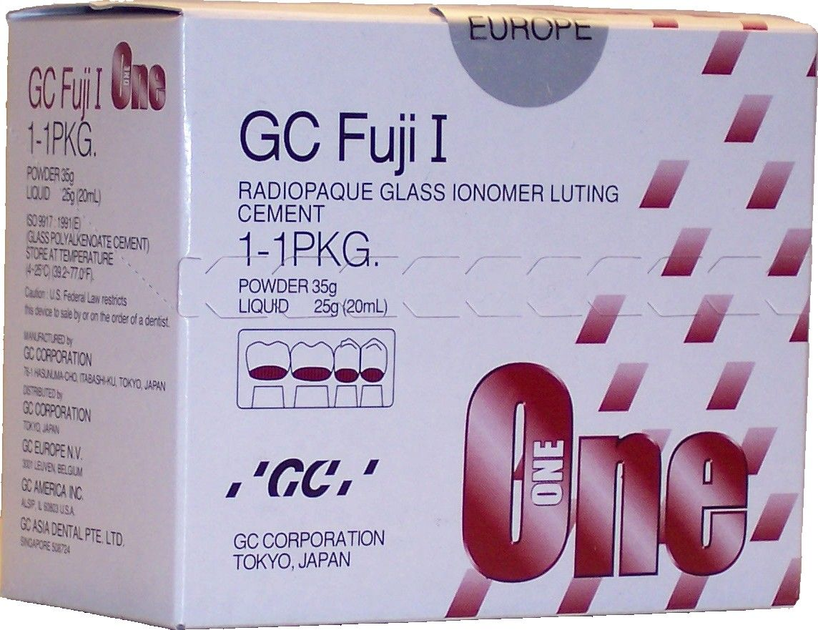

Slide 24
Выводы:
Искусственные цельнолитые коронки являются ортопедическими конструкциями, которые способны восполнить недостающие ткани зуба а следственно функцию, правильное положение зуба или нескольких зубов, однако не применяются с целью восполнения эстетического компонента.

Slide 25
Список основных использованных источников
Ортопедическая стоматология: Руководство для врачей, студ. вузов и мед. училищ / Н.Г.Аболмасов, Н.Н.Аболмасов, В.А.Бычков, А.Аль-Хаким. М.: МЕДпресс-информ, 2002. С. 147–149.
Ортопедическая стоматология Учебник Под редакцией Э.С. Каливраджияна, И.Ю. Лебеденко, Е.А. Брагина, И.П. Рыжовой 2-е издание, переработанное и дополненное, 2018. С. 185- 186.
Ортопедическая стоматология (факультетский курс) : учебник / В. Н. Трезубов, А. С. Щербаков, Л. М. Мишнев ; ред. В. Н. Трезубов. - 9-е изд., перераб. и доп. - Москва : ГЭОТАР-Медиа, 2019. С. 502-510

Slide 26
Список основных использованных источников
4) Ортопедическая стоматология. Материалы и технологии : учебник / А. И. Абдурахманов, О. Р. Курбанов. - 3-е изд., перераб. и доп. - Москва : ГЭОТАР-Медиа, 2016. С. 280-285.
5) Ортопедическая стоматология (несъемное зубное протезирование) : учебник / О. Р. Курбанов, А. И. Абдурахманов, С. И. Абакаров. - Москва : ГЭОТАР-Медиа, 2017. – С. 288-291.
6) Баум, Л. Руководство по практической стоматологии: моногр. / Л. Баум, Р.В. Филлипс, М.Р. Лунд. - М.: Медицина, 2016. – С. 402
7) Ибрагимов, Т. И. Лекции по ортопедической стоматологии: учебное пособие / Т. И. Ибрагимов, Г. В. Большаков, Б. П. Марков [и др.]. – Москва: «ГЭОТАР – Медиа», 2018. С. 156-157

Slide 27
Благодарю за внимание

